Slide 1




LỰC CẢN CỦA NƯỚC
<
Jan
Feb
Mar
Apr
May
Jun
Jul
Aug
Sep
Oct
Nov
Dec
>
Bài 45

Slide 2

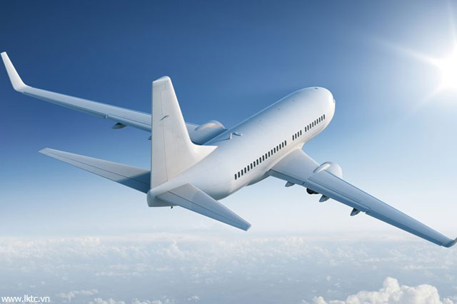
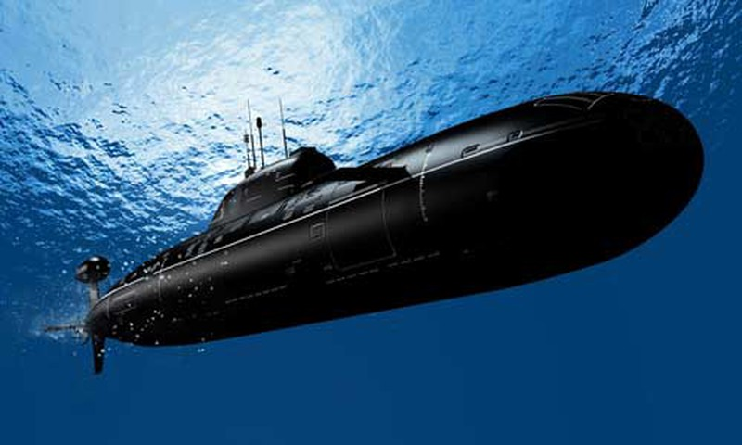
Tàu ngầm và máy bay đều là các phương tiện giao thông được làm bằng nhôm và có kích thước lớn. Vì sao máy bay có tốc độ lớn hơn tàu ngầm?
Tốc độ có thể đạt: 1000 km/h
Tốc độ có thể đạt: 40 km/h

Slide 3





NỘI DUNG BÀI HỌC
<
Jan
Feb
Mar
Apr
May
Jun
Jul
Aug
Sep
Oct
Nov
Dec
>
I.
II.
THÍ NGHIỆM VỀ LỰC CẢN CỦA NƯỚC
LỰC CẢN CỦA NƯỚC CÓ ĐẶC ĐIỂM GÌ?

Slide 4


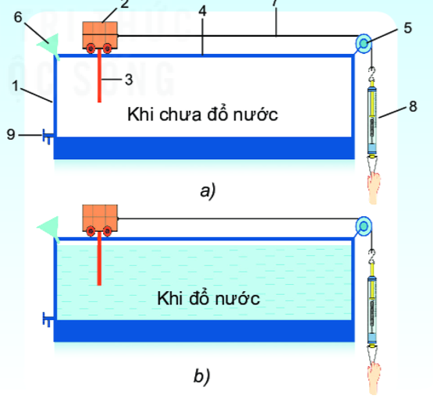

<
Jan
Feb
Mar
Apr
May
Jun
Jul
Aug
Sep
Oct
Nov
Dec
>
1. Thí nghiệm về lực cản của nước
Dụng cụ
Bộ dụng cụ thí nghiệm và lắp ráp như hình vẽ
Thí nghiệm
(1) Kéo từ từ lực kế để xe lăn chuyển động ổn định, đọc và ghi chỉ số của lực kế.
(2) Cho nước vào hộp và lặp lại thí nghiệm như bước (1).
Nhận xét số chỉ của lực kế trong 2 TH.

Slide 5
<
Jan
Feb
Mar
Apr
May
Jun
Jul
Aug
Sep
Oct
Nov
Dec
>
1. Thí nghiệm về lực cản của nước
Nhận xét
Số chỉ của lực kế trong trường hợp có nước trong hộp số lớn hơn khi chưa có nước trong hộp.
Kết luận
Số chỉ của lực kế trong trường hợp có nước trong hộp số lớn hơn khi chưa có nước trong hộp do lực cản của nước lớn hơn lực cản của không khí

Slide 6

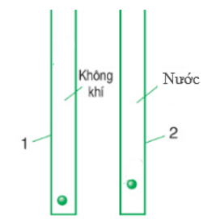

<
Jan
Feb
Mar
Apr
May
Jun
Jul
Aug
Sep
Oct
Nov
Dec
>
1. Thí nghiệm về lực cản của nước
Em hãy tìm thêm ví dụ về lực cản các vật chuyển động trong nước?
Ta thả 2 hòn bi giống nhau vào 2 lọ trong đó 1 lọ rỗng (chứa không khí) và 1 lọ đổ đày nước. Ta thấy hòn bi thả trong không khí rơi chạm đáy nhanh hơn hòn bi thả vào lọ đựng nước.
Lực cản của nước lớn hơn lực cản của không khí

Slide 7

<
Jan
Feb
Mar
Apr
May
Jun
Jul
Aug
Sep
Oct
Nov
Dec
>
1. Thí nghiệm về lực cản của nước
Lực cản của nước lớn hơn lực cản của không khí
Khi bơi lội, chúng ta thường sử dụng nhịp nhàng tay và chân trong các động tác bơi nhằm đẩy nước ra và tạo đường đi dễ dàng hơn. Ngoài ra việc làm này còn giữ cho cơ thể thăng bằng khi bơi, giúp giảm lực cản của nước tác dụng lên cơ thể.

Slide 8


Slide 9


2. Lực cản của nước có những đặc điểm gì
<
Jan
Feb
Mar
Apr
May
Jun
Jul
Aug
Sep
Oct
Nov
Dec
>
Thí nghiệm
Thực hiện thí nghiệm tương tự như hình vẽ 45.1b SGK. và lắp tấm cản dưới xe lăn. Đọc và ghi chỉ số lực kế và rút ra nhận xét.
Nhận xét: Khi dùng tấm cản có kích thước thì thấy số chỉ của lực kế lớn hơn tức là lực cản của nước càng lớn thì diện tích mặt cản càn lớn.

Slide 10
Tàu ngầm và máy bay đều là các phương tiện giao thông được làm bằng nhôm và có kích thước lớn. Vì sao máy bay có tốc độ lớn hơn tàu ngầm?
Tàu ngầm có tốc độ nhỏ hơn máy bay vì tàu ngầm chịu tác dụng của lực cản của nước và làm nó di chuyển chậm hơn

Slide 11
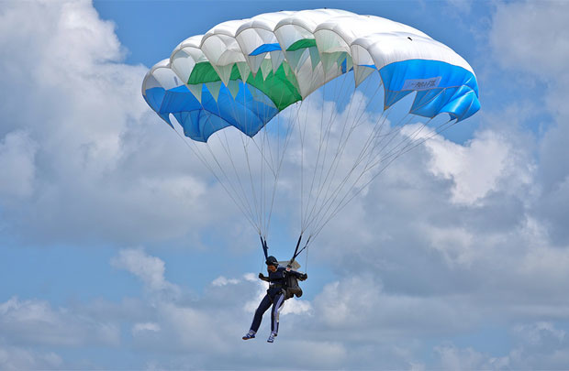
Lực cản của không khí
Không chỉ nước mà cả không khí cũng tác dụng lực cản lên vật chuyển động trong nó. Độ lớn của lực cản của không khí càng mạnh khi diện tích càng lớn.
Khi nhảy dù, người ta sử dụng dù lúc gần tiếp đất. Lúc này lực cản không khí lên dù lớn làm tốc độ di chuyển của người chậm lại làm cho quá trình tiếp đất an toàn và dễ dàng hơn.

Slide 12



NHIỆM VỤ VỀ NHÀ
<
Jan
Feb
Mar
Apr
May
Jun
Jul
Aug
Sep
Oct
Nov
Dec
>
Hoàn thành bài tập trong SGK và SBT
Ôn tập kiến thức chương VIII

